Slide 1
Vaikeat ongelmat

Slide 2
Johdanto
Reaalimaailmassa ja matematiikassa on myös ongelmia, joihin ei ole selkeitä, täsmällisiä tai tehokkaita ratkaisuja.
Joitain ongelmia edes tehokkaimmatkaan tietokoneet eivät ratkaise.

Slide 3
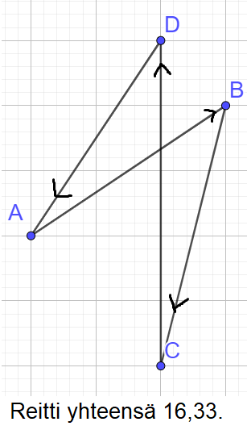
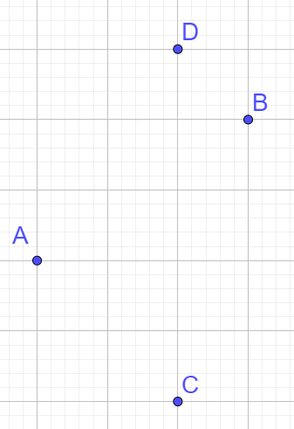
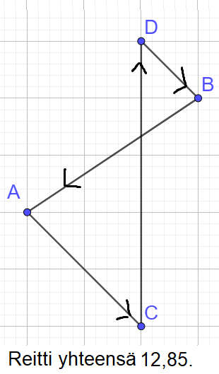
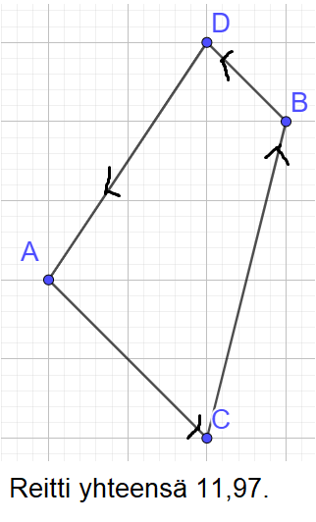
Esimerkki – Kauppamatkustajan ongelma
Klassinen esimerkki liittyy logistiikkaan.
TSP – Travelling Salesman Problem
Kauppamatkustajan on käytävä jokaisessa kaupungissa vähintään kerran.
Millä reittivalinnalla kuljetaan lyhyin matka?
Ongelma on ratkaistavissa, kun kaupunkeja on vähän.

Slide 4
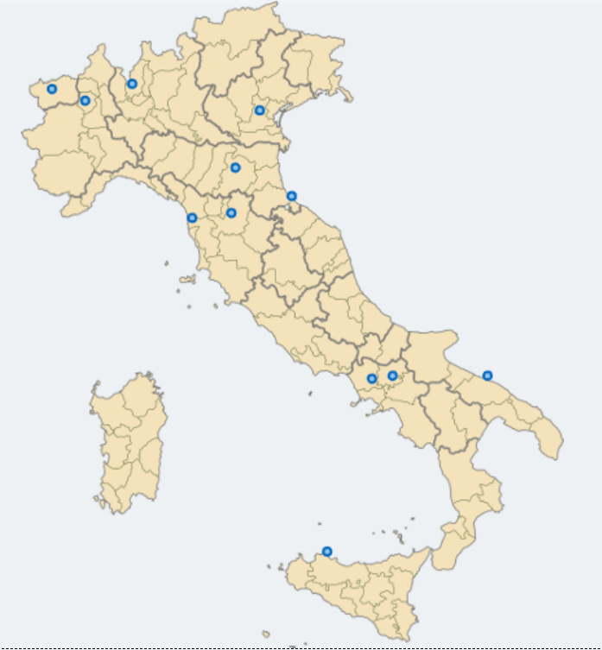
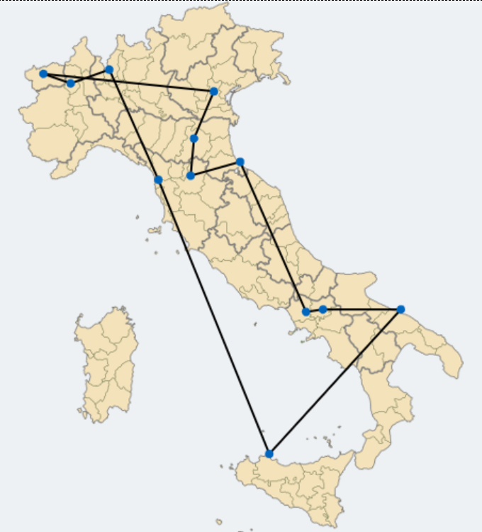
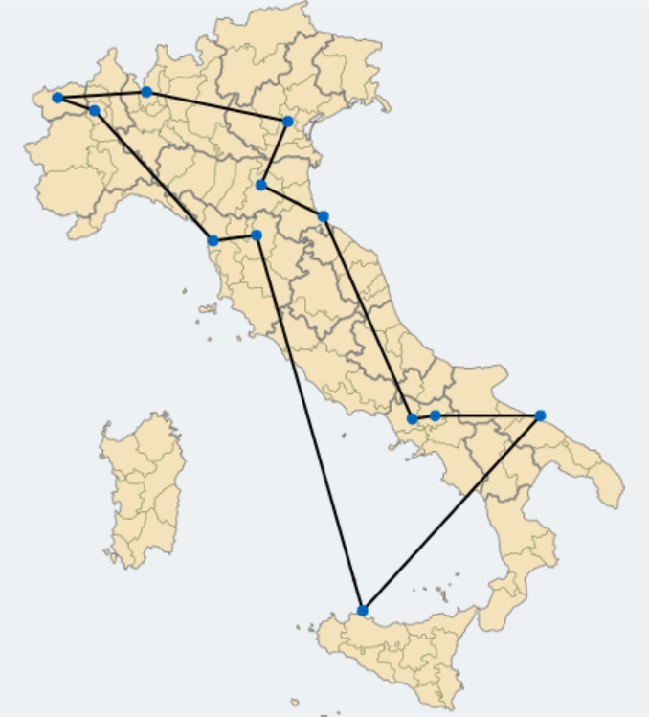
Esimerkki
Pakettifirman täytyy käydä 12:ssa Italian kaupungissa.
12 on vielä pieni luku!
Eräs ratkaisu.
Tietokoneen ehdottama optimaalinen ratkaisu.
Kuvakaappaus Melanie Herzogin, Sebastian Lotzin, Wolfgang F. Riedlin (Technische Universität München) pelistä: The Travelling Salesman Problem:
https://www-m9.ma.tum.de/games/tsp-game/index_en.html.

Slide 5
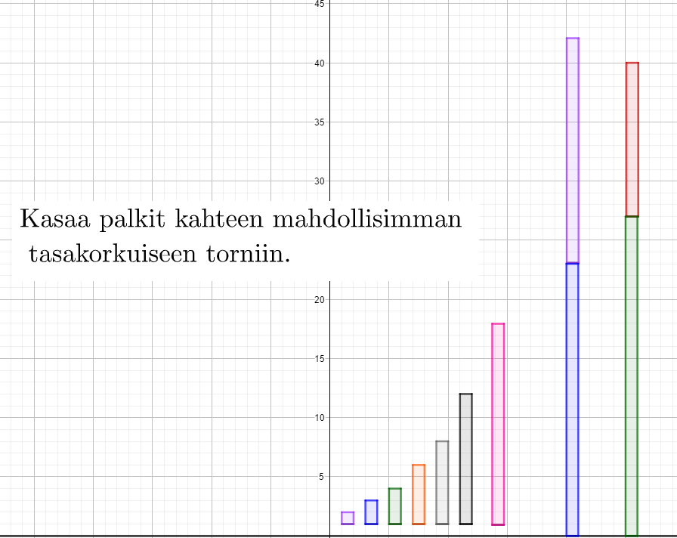
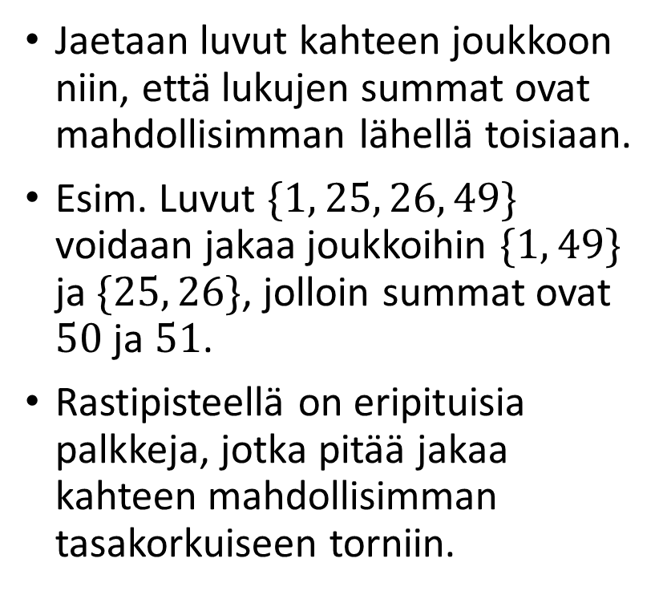
Muita ongelmia - Ositusongelma
Jaetaan luvut kahteen joukkoon niin, että lukujen summat ovat mahdollisimman lähellä toisiaan.
Esim. Luvut $\{1, 25, 26, 49\}$ voidaan jakaa joukkoihin $\{1, 49\}$ ja $\{25, 26\}$, jolloin summat ovat $50$ ja $51$.
Rastipisteellä on eripituisia palkkeja, jotka pitää jakaa kahteen mahdollisimman tasakorkuiseen torniin.
Kuvakaappaus Aleksi Karhun tekemästä appletista (https://www.geogebra.org/m/bbbcprzv ).

Slide 6
Muita ongelmia - Pakkausongelma
Yritetään täyttää suorakulmion muotoinen alue mahdollisimman tiiviisti.
Kuvakaappaus ’’Pentonominoes’’-pelistä Transum.org sivustolta
(https://www.transum.org/Maths/Activity/Jigsaw/Pentominoes.asp?Level=1).

Slide 7
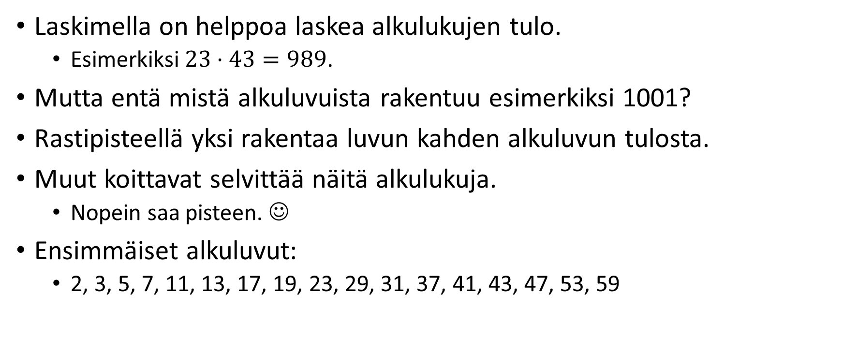
Muita ongelmia – Alkulukujen jako tekijöihin
Laskimella on helppoa laskea alkulukujen tulo.
Esimerkiksi $23⋅43=989$.
Mutta entä mistä alkuluvuista rakentuu esimerkiksi 1001?
Rastipisteellä yksi rakentaa luvun kahden alkuluvun tulosta.
Muut koittavat selvittää näitä alkulukuja.
Nopein saa pisteen. ☺
Ensimmäiset alkuluvut:
2, 3, 5, 7, 11, 13, 17, 19, 23, 29, 31, 37, 41, 43, 47, 53, 59

Slide 8
(Tästä alkaa loppukooste)
Toteutus:
Näytetään koko ryhmälle opiskelijoiden ratkaisuja kustakin pisteestä kerrallaan.
Mitä strategioita käytettiin ratkaisujen etsinnässä?
Löytyikö optimaalisia? Onko ryhmän paras todellisuudessa se kaikkein paras?
Seuraavilla dioilla lisätietoja, joiden avulla voi syventää teorian tuntemusta.

Slide 9
Kauppamatkustajan ongelma, traveling salesperson problem
Kaikki reitit, jotka käyvät jokaisessa kaupungissa ja palaavat takaisin ovat ratkaisuja ongelmaan.
Jotkin ratkaisut ovat mitattavasti parempia kuin toiset.
Ei ole helppoa keinoa selvittää, että onko löydetty ratkaisu paras mahdollinen.
Harvinaista koulumatematiikassa.
Kaupunkeja $n$.
Mahdollisia reittejä $n!$ kappaletta.
Ei mahdollista kokeilla kaikkia.
Esim. $20!=$2 432 902 008 176 640 000
Ihmisintuitio pärjää melko hyvin reitin suunnittelussa.
Toimisiko kaikissa tapauksissa strategia, jossa aina mennään lähimpään kaupunkiin?

Slide 10
Kontin pakkaaminen
Mikäli konttiin laitettavat palaset olisivat olleet eri kokoisia, olisi eräs strategia ollut se, että paloja laitetaan paikoilleen suuruusjärjestyksessä suurimmasta alkaen.

Slide 11
Tasajako
Mikäli lukujen summa (tai vastaavasti esim. pituus) on pariton, ei voida jakaa kahteen summaltaan yhtä suureen joukkoon.
Ahne algoritmi: Otetaan luku/palikka kerrallaan ja laitetaan se aina siihen, joukkoon, jonka summa/palikoiden korkeus on pienin.
Ei välttämättä tuota tasajakoa, vaikka sellainen olisikin olemassa.
Thuen-Morsen lukujono:
Aloitetaan luvusta 1, kopioidaan ja peilataan aiemmat vaiheet eli 12212112…
Luvut asetetaan laskevaan suuruusjärjestykseen
Toiseen joukkoon ne luvut, joilla on järjestysnumero 1, toiseen ne, joilla 2
Esim. 8 7 6 5 4 3 2 1 muodostavat joukot {8, 5, 3, 2} ja {7, 6, 4, 1}
Ei välttämättä tuota tasajakoa, vaikka sellainen olisi olemassa.

Slide 12
Alkutekijät
On olemassa ongelmia, jotka ovat helppoja yhteen suuntaan, mutta vaikeita toiseen suuntaan. On helppo kertoa alkulukuja keskenään, mutta työläämpää on selvittää annetun luvun alkutekijät.
Hoksaaminen: esimerkiksi 143 = 144-1 = 12²-1² = (12+1)(12-1) = 13·11
221 = 225-4 = 15²-2² = (15+2)(15-2) = 17·13
Voidaan oivaltaa, että jos luku ei mennyt tasan jaettaessa luvulla 3, niin myöskään lukua 6 ei tarvitse testata. Lisäksi jos yhtään alkutekijää ei löydy, kun ollaan kokeiltu lukuja √n:ään asti, voidaan todeta, että tarkasteltu luku on alkuluku.

